Slide 1
2024-4-8

Slide 2
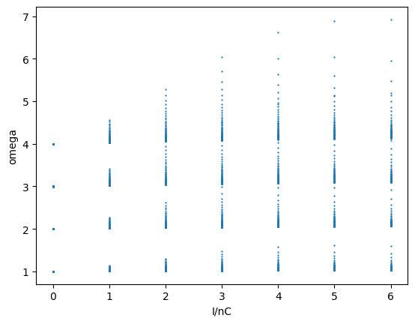
Vlasov solver
步长0.1nC，阈值在5.7 nC与模拟的5.95 nC比较接近。
由于PWD的频散，从模式耦合图实部很难找到明显分界
增长率
5.7 0.0044
5.8 0.0022
5.9 0.0054
6.0 0.0096

Slide 3
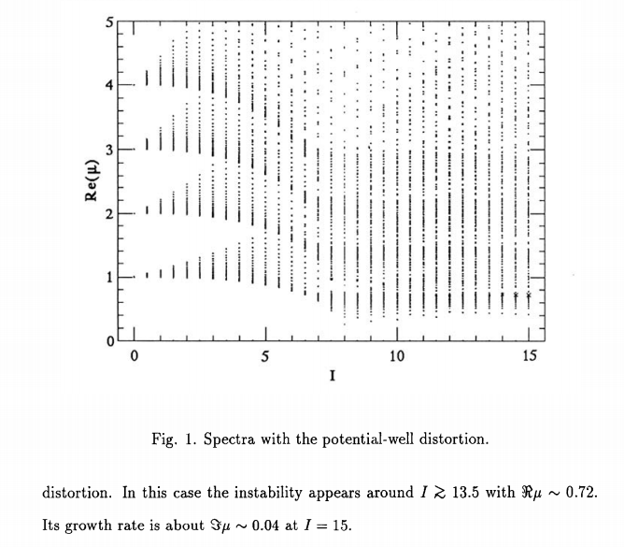
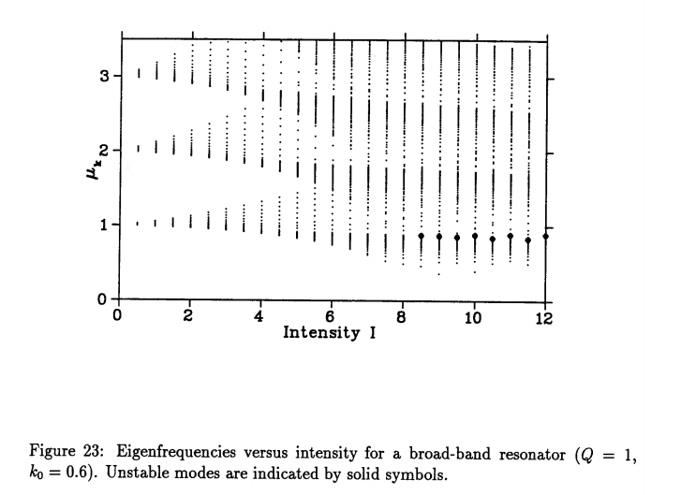
左：Oide（I=13.5）和右：Dyachkov（I=8）文中的图也是这种情况。是这种方法的缺陷？

Slide 4
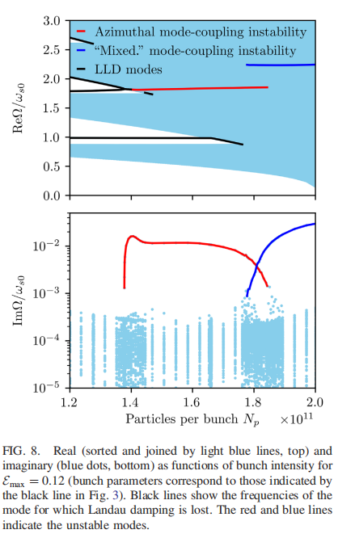
较新的文章
Longitudinal mode-coupling instabilities of proton bunches in the CERN Super Proton Synchrotron
Ivan Karpov
比之前的明显，但是仍然不容易找到分界，
并且由于径向模耦合，
更难从图中看出实部耦合和产生的虚部的关系

Slide 5
Impedance modelling and single-bunch collective instability simulations for the SuperKEKB main rings
T. Ishibashi
使用GdfidL计算racetrack-shaped beam-pipe电阻壁阻抗，IW2D计算高电导率coating的电阻壁阻抗。GdfidL和ECHO3D计算几何阻抗。
LER：使用PyHEADTAIL模拟。发现CSR和CWR尾场有很大影响，考虑后MWI阈值为1.3mA，不考虑时为2.5mA。由于其无法在纵向实现尾场的局域化，在弯铁和wiggler的CSR和CWR的影响需要进一步的研究。
模拟和实际测量的束长有较大差异，实际束长更长，且斜率更大，认为建模时错误估计了感性阻抗源。

Slide 6
HER: CSR和CWR的影响较小，因为HER的CSR/CWR尾场幅值比LER的更低。CSR的差异来源：弯铁半径更长，腔高更小（更强的shielding），能散更高（相对影响更小）
模拟与测量的束长仍有与LER类似的差异

Slide 7
Studies of FCC-ee Single Bunch Instabilities with an Updated Impedance Model
M. Migliorati
使用VACI计算电阻壁阻抗，IW2D计算几何阻抗。
使用PyHEADTAIL模拟。对撞中的韧致辐射导致的束长拉伸和能散增加会抑制MWI
Impedance driven collective effects in CEPC
N. Wang
使用CST和ABCI计算阻抗。
模拟了产生Higgs和Z的参数。Higgs能区的MWI阈值远高于设计流强，Z能区的是设计流强的一半

